Slide 1
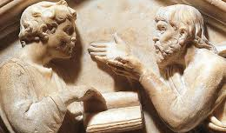
La spécialité HLP
Humanités Littérature Philosophie

Slide 2
Qu’est-ce que la spécialité HLP ?
La spécialité HLP allie deux disciplines : la philosophie et la littérature.
La spécialité HLP est ainsi conjointement animée par :
un/e enseignant/e de philosophie
un/e enseignant/e de lettres.
 | PHILOSOPHIE | LITTERATURE
Première | 2 heures / semaines | 2 heures / semaine
Terminale | 3 heures / semaines | 3 heures / semaine

Slide 3
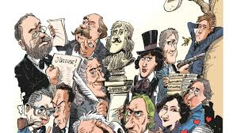
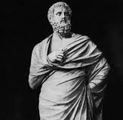
Deux disciplines qui s’intéressent aux mêmes questions
La littérature, comme la philosophie se pose depuis l’Antiquité des questions essentielles sur l’humanité et son rapport au monde. Par exemple :
Qu’est-ce qu’être humain ? Qu’est-ce qui différencie l’humain de l’animal ?
A quoi sert la parole ?
Peut-on se connaître soi-même ?
Peut-on éradiquer la violence ?
La spécialité HLP permet d’aborder ces problématiques en croisant les démarches littéraire et philosophique.

Slide 4
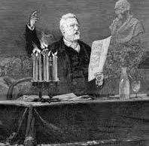
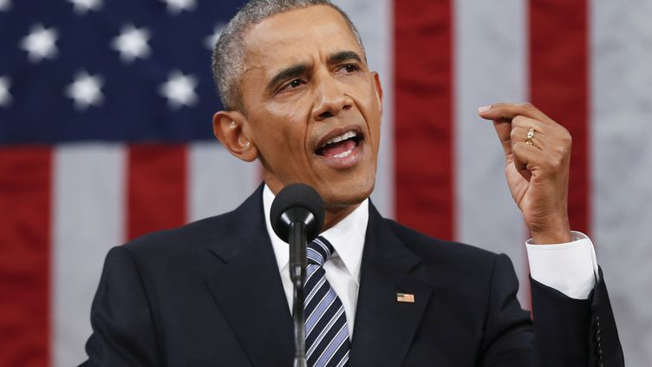
Des supports variés
En HLP, nous exerçons notre réflexion à partir de supports variés :
Des œuvres littéraires, depuis l’Antiquité à nos jours, françaises et étrangères
Des essais philosophiques
Des peintures, des sculptures, des films
Des œuvres musicales, des chansons
Des discours

Slide 5
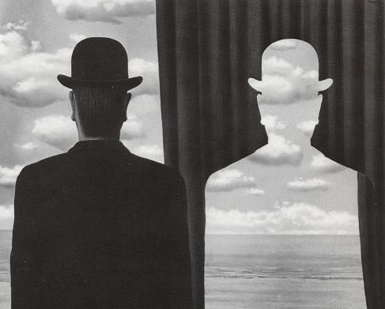
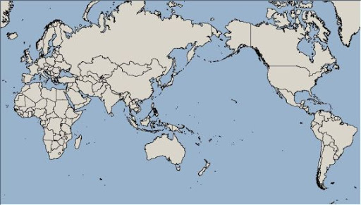
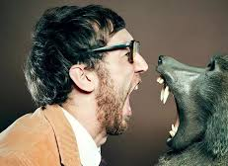
Les thèmes au programme
Les deux thèmes au programme de Première :
Les pouvoirs de la parole
Les représentations du monde
Les deux thèmes au programme de Terminale :
La recherche de soi
L’Humanité en question

Slide 6
Les apprentissages
La spécialité HLP :
Permet aux élèves de d’approfondir et d’enricher le travail mené en français
Offre aux élèves de Première une première formation à la philosophie
accorde une place très importante à la pratique de l’oral (exposés, débats, discours…)

Slide 7
Pourquoi choisir la spécialité HLP ?
HLP s’adresse à tous ceux qui souhaitent faire des études :
n De droit
n De journalisme
n De littérature ou de philosophie
n De sciences humaines
HLP peut aussi intéresser des élèves qui se destinent à des études :
n De commerce
n D’ingénieurs
e HLP donnera à leur parcours une « coloration » littéraire originale.
e Elle les aidera aussi à acquérir des connaissances solides en vue des épreuves de culture générale au programme des concours des grandes écoles.

